Slide 1
Bilgi Sistemi ve Guvenligi
PROJE YÖNETİCİSİ
DOC. DR. FATİH ÖZKAYNAK
ARŞ. GÖR. BEYZANUR DURMUŞ
GRUP EKİBİ: 1. GRUP
205541608: HASSAN SANUSI BAYERO
170541052: MUHAMMED TALHA BAYSAL
170541061: TAHIR BAYRAKTAR
170541058: UGUR UMUR ZELCEK

Slide 2


Slide 3
Netsparker Nedir ?
Netsparker bir web uygulaması güvenlik tarayıcısı olarak web uygulamalarında var olan açıklıkları tespit etmek için yaygın olarak kullanılan bir yazılımdır.
Kurucusu ise Türk bir isim olan Ferruh Mavituna’dır.
Ferruh Mavituna tarafından kurulan ve global alanda büyük başarılar elde eden Netsparker, başta güvenlik açıklıkları olmak üzere web sitelerinin korunmasına ve geliştirilmesinde kullanılan önemli bir araçtır.

Slide 4
NEDEN NETSPARKER
Kullanıcıların hassas bilgilerini işleyen web uygulamalarının güvenlik testlerinin yapılması şirketlerin iç ve dış kaynaklarının korunması için büyük önem arz etmektedir.
Kurumların internet uygulamalarındaki zafiyetler ve açıklıklar saldırganların iç ağlara sızması için ortam sunmaktadır.
Web sunucu uygulamalarının karmaşık bir yapıya sahip olması ve veri tabanı uygulamalarının kod enjeksiyon saldırılarına potansiyel olarak
açık olmasının yanı sıra güvenlik göz önünde bulundurularak yazılmayan kodlar kurumu çeşitli saldırılara maruz bırakabilmektedir.

Slide 5
NEDEN NETSPARKER
Özellikle kullanıcıdan girdi alan ve arka planda kod çalıştırıp veri tabanıyla etkileşime geçen uygulamalar web ataklarını kolaylaştırmaktadır.
Hem çok çeşitli konfigürasyonlara ve servislere sahip olmaları hem de kullanıcı izinlerinin çeşitliliği web uygulamalarının atak vektörünü zenginleştirmektedir.
Web güvenlik zafiyetlerinin oluşmasında ağ katmanından çok uygulama katmanındaki ve HTTP protokolündeki bileşenler etkili olmaktadır.

Slide 6
NEDEN NETSPARKER
Netsparker, web uygulamalarında sıklıkla görülen zafiyetleri tespit etmek için çeşitli otomatize yöntemler kullanır.
Siber suçluların web uygulamalarını hedef alırken kullandığı yöntemler uygulanır ve çeşitli atakları gerçekleştirecek olan zararlı kod parçacıkları tarama esnasında
Netsparker tarafından web uygulamasına enjekte edilerek zafiyetin var olup olmadığı saptanmaya çalışılır.

Slide 7
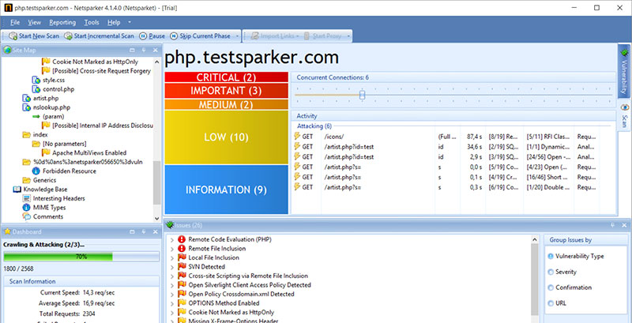
NEDEN NETSPARKER
Netsparker’da zafiyetler kritiklik derecelerine göre 4 ayrı kategoriye ayırır.
- Critical-Kritik: En yüksek seviyede açıklıklar
- High-Yüksek: Yüksek seviyede açıklıklar
- Medium-orta: Orta seviyede açıklıklar
- Low-Düşük: Düşük seviyede açıklıklar

Slide 8
NETSPARKER SWOT ANALİZİ
STRENGTHS : Web uygulamalarındaki var olan açıklıkları tespit eder. Hem çok çeşitli konfigürasyonlara ve servislere sahip olmaları hem de kullanıcı izinlerinin çeşitliliği web uygulamalarının atak vektörünü zenginliştirmektedir.
WEAKNESSES: Birden fazla açıklık taradığı için uzun tarama süresi gerektirebilir. Mobil destek bulunmamaktadır.
OPPORTUNITIES: Kullanım da uzman olmayı gerektirmez. Kolay arayüzü sayesinde kullanımı kolaydır.
THREATS: Test tarafında erişim kısıtlıdır.

Slide 9
Netsparker aşağıda görülen güvenlik açıklıkları tespitinde anında algılayıp bu açıklıklar ile ilgili doküman hazırlayabilmektedir.
SQL Enjeksiyonu
Boolean SQL Enjeksiyonu
Kör SQL Enjeksiyonu
Uzaktan Dosya Ekleme (RFI)
Komut Enjeksiyonu
Kör Komut Enjeksiyonu
XML Harici Varlık (XXE) Enjeksiyonu
Uzaktan Kod Değerlendirmesi
Yerel Dosya Dahil Etme (LFI)
Sunucu Tarafı Şablon Enjeksiyonu
Uzaktan Kod YürütmeYerel Dosya Dahil Etme Yoluyla Enjeksiyon

Slide 10
Netsparker Özellikleri
Güvenlik açığı değerlendirme.
Açığı taraması.
Açık algılama
Otomatik güvenlik açığı bulmak.
Güvenlik açıklarını tanımlama.
Büyük web tarayıcılarını uzaktan tarama.
Grafik içeren güvenlik açığı değerlendirme imkanı sunar.
Grafikler ve ekran görüntüleri güvenlik açığı değerlendirme raporu tutar.
Kod parçaları ile kod incelemesi yapar

Slide 11
Netsparker’ın Çalışma Mantığı
Nasıl çalıştığına bakacak olursak, Netsparker Web uygulamalarını tarar ve zafiyetlerini, datalara zarar vermeyecek, salt okunur bir modelde elde etmeyi dener.
Tanımlama aşamasında, örneğin bir SQL injeksiyon zafiyetinde database’den, database adı, kullanıcı adı gibi bir takım veriler elde eder.
Son olarak tespit edilen bu zafiyet noktasına yapılabilecek başarılı bir saldırı durumunda elde edilecek veriyi ve etkiyi raporlar.

Slide 12
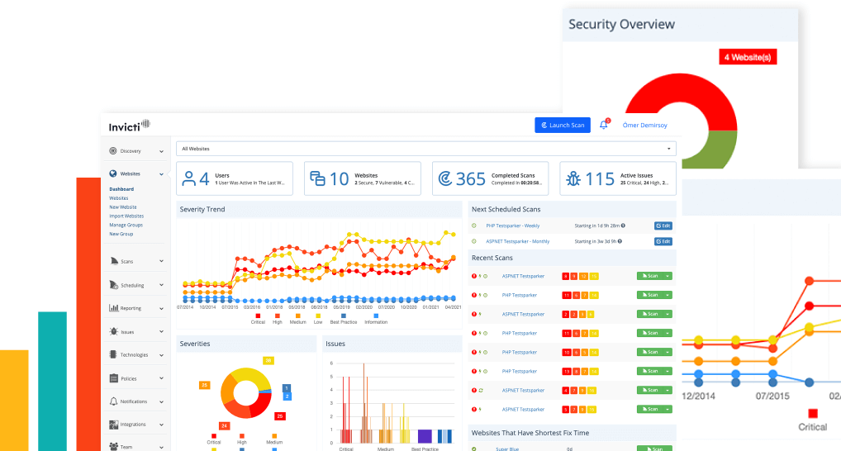
Netsparker’ın Çalışma Mantığı
Kanıt temelli güvenlik taraması ile yanlış bulguları unutabilir, gerçekten önemli ve varlığı doğrulanmış noktalarla ilgilenmek için zaman kazanırız.
Dahası kullanım kolaylığı özelliği sayesinde teknik olmayan bir personele scan görevini verip geliştirme ve eksikliklerin giderilmesi görevini uzman personele atayabilirsiniz.

